Slide 1
ETICA MEDICA
ALFONSO EMILIO GARCIA PINZON

Slide 2
Normas generales
Ley 23 del 18 de febrero de 1981: por lo cual se dictan Normas en Materia de Ética Médica

Slide 3
¿Qué quiere decir la ética medica?
La ética médica es una manifestación de la ética en general y se refiere, específicamente, a los principios y normas que rigen la conducta de los profesionales de la salud. La naturaleza del trabajo en la profesión médica requiere que las reglas de conducta sean estrictas.

Slide 4
Principios de la ética médica
Beneficencia – Hacer el bien
No maleficencia – No dañar
Autonomía – Consentimiento informado
Justicia – No discriminar arbitraria. Actuar conforme a la ley

Slide 5
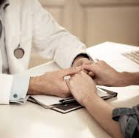
Beneficencia
Implicará el accionar en beneficio de los otros siempre, dejando de lado prejuicios y haciendo prevalecer los derechos del prójimo. Al paciente desconocer la medicina, el médico está obligado a actuar de la mejor manera para procurarle su bien.

Slide 6
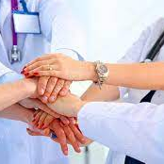
Autonomía
Capacidad de imponerse normas y no caer en presiones del exterior

Slide 7
Autonomía
Y con respecto al principio de autonomía que afecta directamente al paciente y que le permite poder decir si someterse o no a una operación o tratamiento, el ejemplo más emblemático es el del consentimiento informado, y que consiste en que el paciente otorgue su permiso y aceptación por escrito ante la inminencia de una práctica médica.
Esa aceptación marcará su conocimiento de los pros y contras de la práctica a la que se someterá.

Slide 8
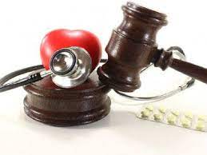
Justicia
Tratar a cada cual como es debido sin que medien discriminaciones por diversas condiciones, es decir, todos los pacientes deben recibir el mismo trato

Slide 9

No maleficencia
Implica la abstención de aquellas acciones que puedan provocar daños directos o perjudicar de alguna manera a los otros.
El principio de no maleficencia está considerado el más relevante porque implica el compromiso con algo básico, que es no incurrir en el daño directo o indirecto al paciente.

Slide 10

No maleficencia
Cuando un médico prescribe a un paciente un tratamiento o una práctica quirúrgica deberá evaluar los riesgos y los beneficios, sopesarlos, y en función de ello decidir si conviene o no realizar la práctica en cuestión.

Slide 11
¿Qué es no maleficencia y ejemplos?
El principio de no maleficencia se refiere al segundo contenido, y nuestros autores se centran en «el daño físico, especialmente el dolor, la incapacidad y la muerte» Los ejemplos clásicos son: «no matar, no causar dolor o sufrimiento, no incapacitar, no ofender, no privar a otros de los bienes de la vida

Slide 12
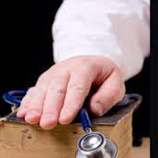
¿Qué es Ética médica?
La ética médica es aquella rama de la ética que se ocupa de promover los principios éticos que regulan la actividad de la medicina para que siempre prevalezca una actuación correcta de los profesionales de la salud en relación a los pacientes que tratan.

Slide 13
¿Que es la ética medica?
Respetar el derecho del paciente competente a aceptar o rechazar un tratamiento.
Permitir que su opinión sea influenciada por beneficio personal o discriminación injusta.
Dedicarse a proporcionar un servicio médico competente, con plena independencia profesional y moral, con compasión y respeto por la dignidad humana.

Slide 14
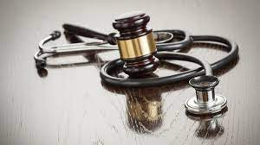
¿Que es la ética medica?
Rama de la ética que promueve principios y valores entre los profesionales médicos: respeto y conciencia en el tratamiento de pacientes.
O sea, debe echar luz sobre lo que debe y no debe hacerse en casos puntuales.

Slide 15

Ética medica
La importancia de esta rama de la ética surge especialmente de la necesidad de normar la actividad médica en un contexto como el de nuestros días en el cual los avances tecnológicos y los descubrimientos científicos corren, y abren por tanto nuevas posibilidades de actuar.
Es decir, este escenario ha traído la posibilidad de tratar una enfermedad desde varias propuestas, pero claro, no siempre aplica el usarlas, y es en este punto donde la ética médica debe intervenir para ordenar la situación y garantizarle al paciente que será tratado con respeto y conciencia.

Slide 16
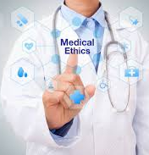
La ética médica juzgará los actos médicos a partir de cuatro principios esenciales: beneficencia, no maleficencia, justica y autonomía, y así es que las acciones de los médicos y de todos los actores que intervienen en el contexto de la salud deberán estar guiados por los mismos.
La ética es una disciplina que se ocupa del estudio de la moral y a partir de ese abordaje nos indicará cuál es el comportamiento que se espera de las personas que integran tal o cual sociedad.

Slide 17

Cabe destacarse que el de la moral es un concepto que va de la mano con el de la ética y que implica al conjunto de las acciones y comportamientos normadas y tipificadas en buenas y malas, y que guiarán las conductas de la sociedad en la cual se imponen.
Básicamente, la ética lo que hace es establecer cuáles son los comportamientos y conductas más valiosos y respetables y cuáles se ubican del lado totalmente opuesto.
Entonces, una vez identificados los mismos se reglamentarán y así quedará establecido y convenido socialmente aquello que es bueno, malo, justo, injusto, entre otros y en definitivas cuentas, lo que es éticamente deseable y aquello que no lo es.

Slide 18
¿Cuál es la importancia de la ética medica?
La bioética aplicada a los actos médicos se conoce también como ética médica. La importancia de la ética médica radica en la necesidad de normar los actos médicos en un mundo en el que los descubrimientos científicos y los avances tecnológicos suceden rápidamente, abriendo nuevas posibilidades de acción.

Slide 19
¿Cuándo surgió la ética médica?
En el siglo V, el médico persa Ishaq ibn Ali al-Ruhawi escribe el primer código de ética médica conocido como "Ética práctica del médico" o "Deontología médica práctica" basado en los trabajos de Hipócrates, Galeno y Muhmmad ibn Zakariya ar-Razi médico, filósofo y erudito que escribió "La conducta del médico".

Slide 20
¿Como debe ser la ética profesional de un médico?
Ser respetado en su persona, en su dignidad, en su libertad y autonomía para el ejercicio ético de su profesión. Entiéndese como autonomía profesional la libertad que tiene el médico de emitir su opinión profesional con respecto a la atención y tratamiento de sus pacientes.

Slide 21

¿Cómo se aplica la ética en la medicina?
La ética médica es un sistema de principios morales que se aplican a la práctica de la medicina clínica y la investigación científica. Entre los principios que rigen la ética en medicina encontramos los de honestidad, cuidado, integridad, no discriminación y confidencialidad.

Slide 22
¿Cuál es la importancia del estudio de la ética?
La ética es muy importante porque se refiere a las costumbres y a la conducta humana, es decir que trata del comportamiento de las personas, además tiene que ver con los valores de cada persona. ... La ética nos enseña a comportarnos en la sociedad, también nos enseña los valores.

Slide 23
¿Qué relevancia tiene la ética dentro del área de la salud?
La ética en salud constituye un campo de conocimiento y practica de límites aun insuficientemente definidos, tiene como antecedentes a la ética como fundamento teórico del todo el accionar profesional haciendo énfasis por supuesto en el área de la investigación, asistencia e investigación médica.

Slide 24
¿Cuál es la importancia de la ética en la vida cotidiana?
La Ética sirve para conocer y valorar el significado de la dignidad personal, de la libertad, del bien y de la verdad, además de ayudar a reflexionar sobre los principios que orientan la conducta. ... También a consolidar hábitos de conducta moral que ayudan a planificar la propia vida.

Slide 25
¿Cuál es la importancia de la ética?
La ética es muy importante porque se refiere a las costumbres y a la conducta humana, es decir que trata del comportamiento de las personas, además tiene que ver con los valores de cada persona. La ética nos enseña a comportarnos en la sociedad, también nos enseña los valores

Slide 26
¿Qué tiene de especial la medicina?
Los fines de la medicina son: La prevención de enfermedades y lesiones y la promoción y la conservación de la salud; son valores centrales, la prevención porque es de sentido común que es preferible prevenir la enfermedad o daño a la salud, cuando ello sea posible.

Slide 27
Existen cuatro subdivisiones
ética clínica, que trata los problemas en la atención del paciente;
ética de la investigación, que trata la protección del ser humano en la investigación de la atención médica;
ética profesional, que trata los deberes y las responsabilidades específicos que necesita tener el médico y otras profesiones de la salud (la ética médica es un tipo de ética profesional) y
ética de política pública, que trata la formulación e interpretación de leyes y regulaciones sobre temas bioéticos.

Slide 28
Autonomía del paciente:
El derecho de cualquier persona a otorgar o denegar su voluntad para someterse a cualquier procedimiento o tratamiento vinculado a su atención de salud. En ningún caso el rechazo de tratamiento podrá implicar como objeto la aceleración artificial de la muerte.

Slide 29
Deber de saber
Deber del médico de estar al día desde el punto de vista técnico, para poder prestar la atención adecuada a cada enfermo (Lex artis). Este deber comienza con el estudio de la carrera y no termina nunca. Por su implicación en los cuidados del paciente, también debe incluir la formación humana, que no es susceptible de puesta al día, sino de una atención continuada.

Slide 30
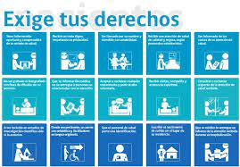
Derechos del paciente
Toda persona tiene derecho, cualquiera que sea el prestador que ejecute las acciones de promoción, protección y recuperación de su salud y de su rehabilitación, a que ellas sean dadas oportunamente y sin discriminación arbitraria, en las formas y condiciones que determinan la Constitución y las leyes.

Slide 31
Lex artis
Aquella práctica médica generalmente aceptada por la medicina, en un tiempo y lugar determinados, para un paciente en concreto. Es esencialmente variable en el tiempo, debido a los avances tecnológicos de la ciencia médica.

Slide 32
Acto médico
Las acciones específicas que lleva a cabo un médico clínico son diagnosticar, tratar y formular el pronóstico de la enfermedad que padece una persona. Además, en su función educadora, aconseja al paciente sobre las medidas preventivas que impidan o aminoren la posibilidad de recaer en su enfermedad. Así, toda acción que emprende el médico para lograr los propósitos señalados es un acto médico

Slide 33
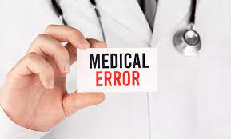
Errores Médicos
Interpretación errada de los hechos clínicos por parte del médico lo que lleva a diagnósticos y terapias equivocadas. Hay aquí un juicio equivocado de la realidad, que lo lleva a decisiones erradas. Este tipo de error, aunque no exime de responsabilidad al médico que lo comete, no reviste la gravedad de la negligencia médica. Se habla entonces de un error excusable.

Slide 34
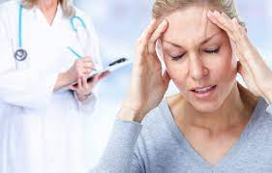
Eventos adversos
Situación o acontecimiento inesperado, relacionado con la atención sanitaria recibida por el paciente que tiene, o puede tener, consecuencias negativas para el mismo y que no está relacionado con el curso natural de la enfermedad.

Slide 35
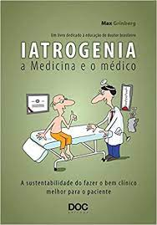
Iatrogenia
Daño en el cuerpo o en la salud del paciente, cuando es causado por el médico a través de sus acciones profesionales, conductas o medios diagnósticos, terapéuticos, quirúrgicos, psicoterapéuticos u otros, cuando el resultado no le es imputable jurídicamente; resultado nocivo que no deriva de la voluntad o culpa del médico en la producción del daño, sino por un hecho imprevisto o imprevisible que escapa a toda posibilidad de ser evitado.

Slide 36
Mal Praxis Médica
Conductas impropias del profesional frente a un paciente, que no siguen las normas que señala la Lex Artis Medica, pero no hay aquí un error de juicio, sino que, o la actuación del médico que está en posesión de conocimientos y habilidades no ha sido diligente, o este ha actuado con impericia e imprudencia frente a una situación clínica para la cual no está capacitado. Este tipo de conducta médica constituye un error médico inexcusable, y el médico debe responder por esta conducta inapropiada. (Consideraciones sobre la lex artis; Error y Negligencia Médica; Departamento de Ética del Concejo General del Colegio Médico)

Slide 37
Cuasidelito de Negligencia Médica
El médico, cirujano, farmacéutico, flebotomiano o matrona que causare mal a las personas por negligencia culpable en el desempeño de su profesión, incurrirá respectivamente en las penas del artículo anterior. Art. 491 Código Penal (Reclusión)

Slide 38
Negligencia
Se traduce en la falta de actividad; se pudo haber evitado el resultado desplegando más actividad que la desarrollada, la inactividad no ha creado el riesgo pero la actividad pudo haberlo evitado. Falta de acción, indolencia, inercia, pasividad. Es la falta de observación de los deberes que las circunstancias exigen, es decir, es un acto de omisión.

Slide 39
Imprudencia
Infracción de las normas de cuidado o de la diligencia debida que produce un resultado típico objetivamente imputable. Se caracteriza como el afrontamiento de un riesgo

Slide 40

Impericia
Es una forma especial de culpa que se presenta en el ejercicio de ciertas actividades que requieren conocimientos o destrezas especiales. Es la falta de observación de las normas, por falta de experiencia práctica o por falta de conocimientos técnicos.

Slide 41
Responsabilidad legal médica:
Es la obligación de los médicos, de dar cuenta ante la sociedad a través de los tribunales de justicia, por los actos realizados en la práctica profesional, cuya naturaleza y resultados sean contrarios a sus deberes, por incumplimiento de los medios y/o cuidados adecuados en la asistencia del paciente adquiriendo relevancia jurídica.

Slide 42
Responsabilidad Penal:
Consecuencia jurídica de la comisión de un delito, que se traduce en el estado de sometimiento a que queda sujeto un individuo frente a la potestad sancionatoria estatal y que se materializa en la imposición de una pena. Debe haber cometido un hecho típico, antijurídico y culpable.

Slide 43
Responsabilidad civil:
Es la obligación que pesa sobre una persona de colocar a quien se ha causado un daño por la violación de un deber jurídico, en la misma situación en que éste se encontraría con anterioridad a dicho daño. Para la responsabilidad civil contractual debe existir un contrato, incumplimiento de una obligación, culpa o dolo, daño y relación de causalidad. Para la responsabilidad civil extracontractual debe existir un acto u omisión, culpable, que cause daño y relación de causalidad.

Slide 44

Alfonso Garcia Pinzon
Muchas gracias

